Slide 1
PLANES DE EJECUCIÓN
VALORES ALEATORIOS
VALOR ANDES
MARIA PAULA MANCIPE
GUSTAVO ALEGRIA ZUÑIGA

Slide 2
CONSULTAR MOVIMIENTOS DE VALORES 1

Slide 3
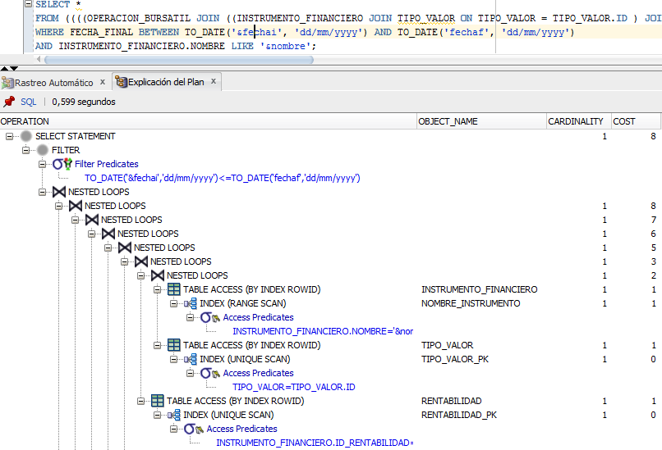
POR NOMBRE DEL VALOR

Slide 4
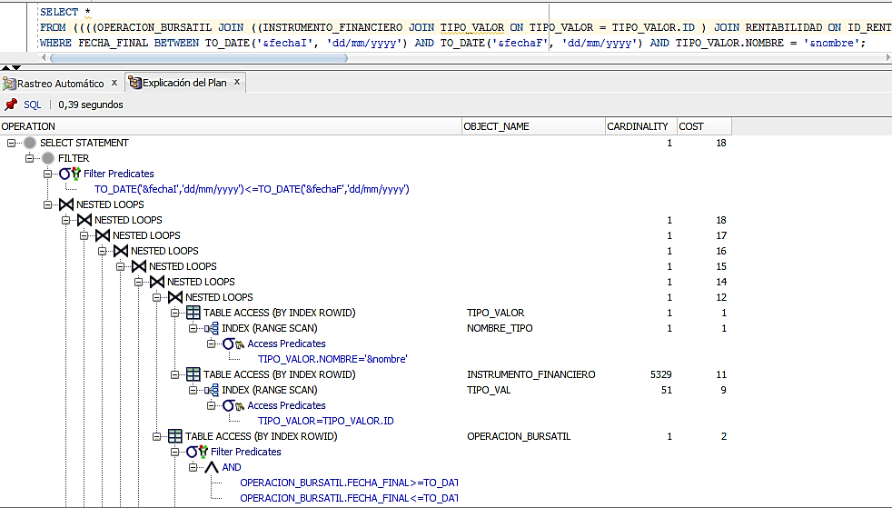
POR TIPO DE VALOR

Slide 5
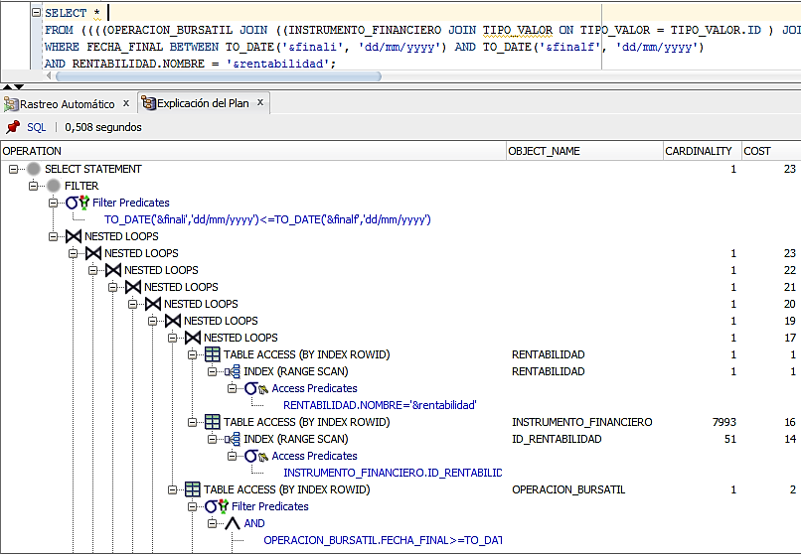
POR TIPO DE RENTABILIDAD

Slide 6
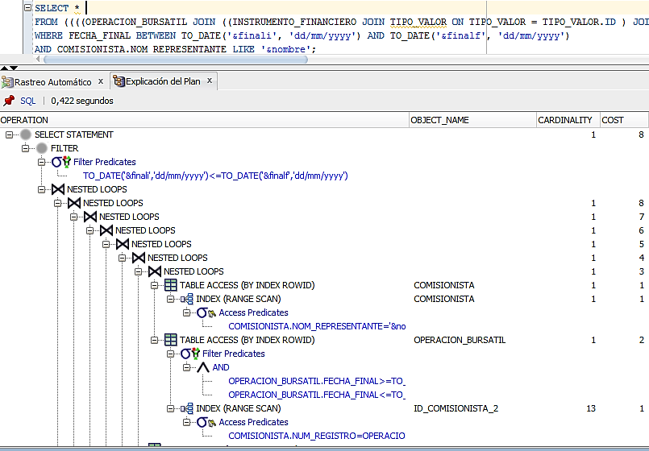
POR NOMBRE DEL COMISIONISTA

Slide 7
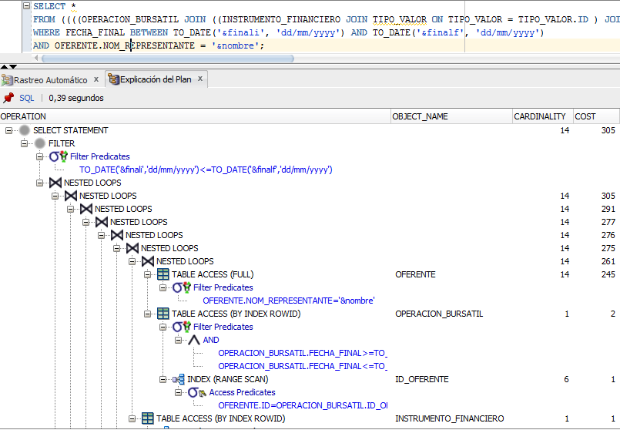
POR NOMBRE DEL OFERENTE

Slide 8
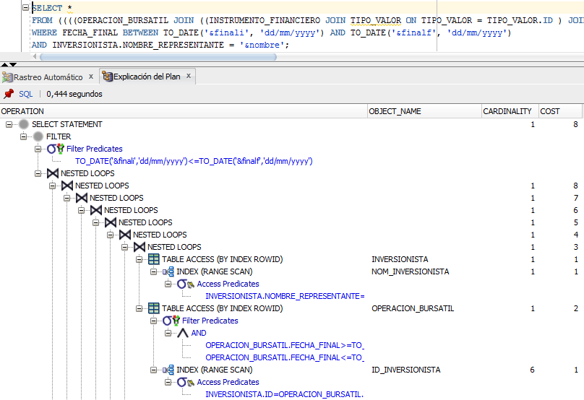
POR NOMBRE DEL INVERSIONISTA

Slide 9
CONSULTAR MOVIMIENTOS DE VALORES 2

Slide 10
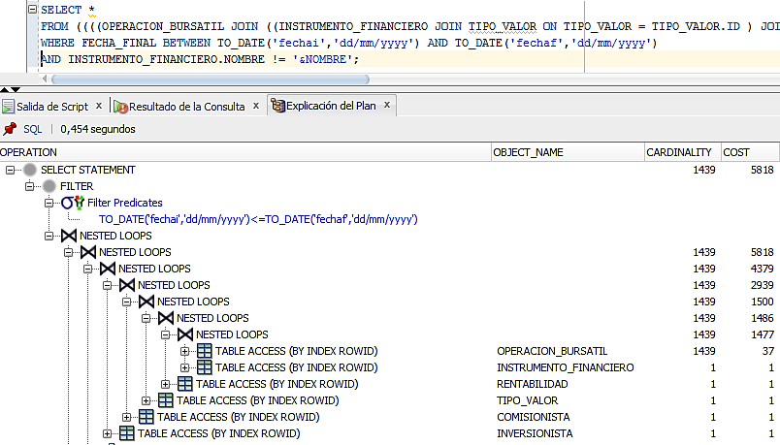
POR NOMBRE DEL VALOR

Slide 11
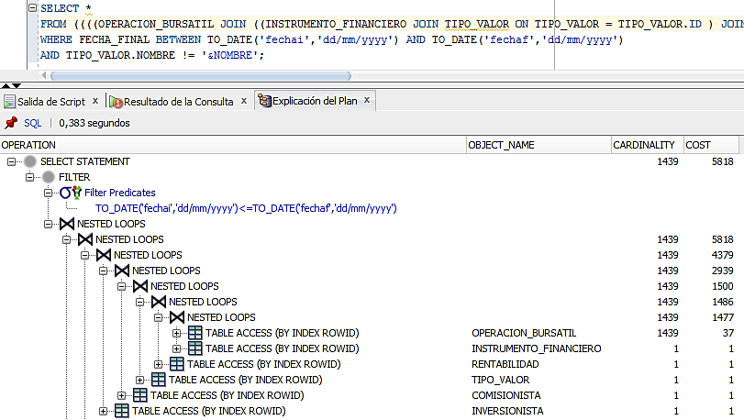
POR TIPO DE VALOR

Slide 12
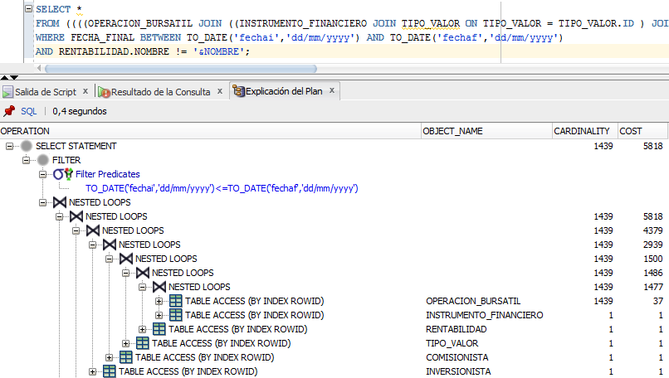
POR TIPO DE RENTABILIDAD

Slide 13
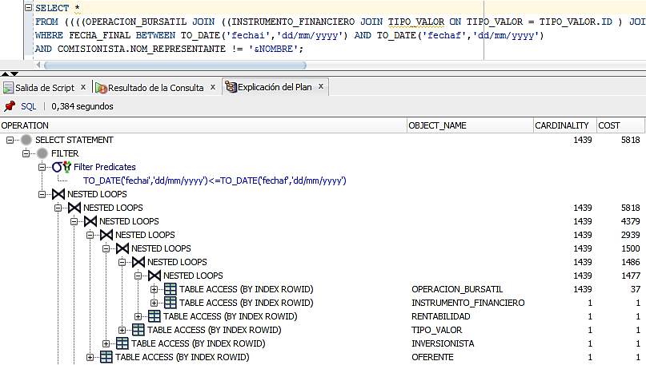
POR NOMBRE DEL COMISIONISTA

Slide 14
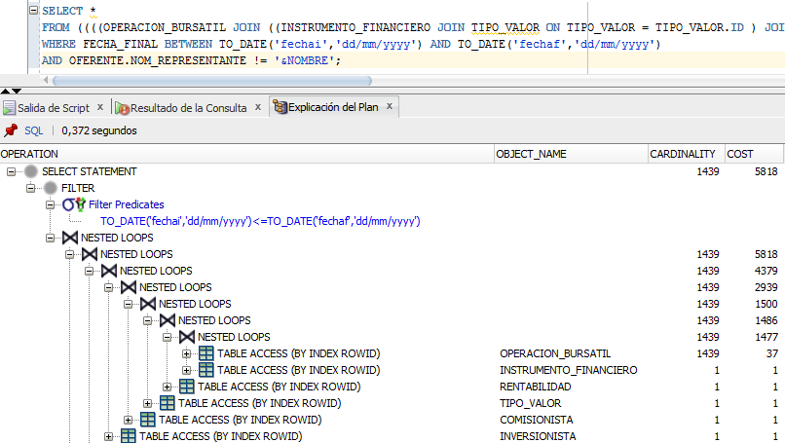
POR NOMBRE DEL OFERENTE

Slide 15
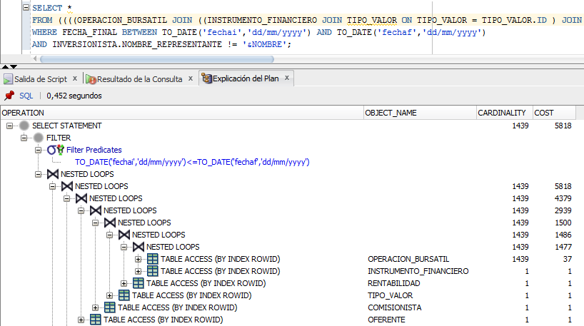
POR NOMBRE DEL INVERSIONISTA

Slide 16
CONSULTAR PORTAFOLIOS

Slide 17
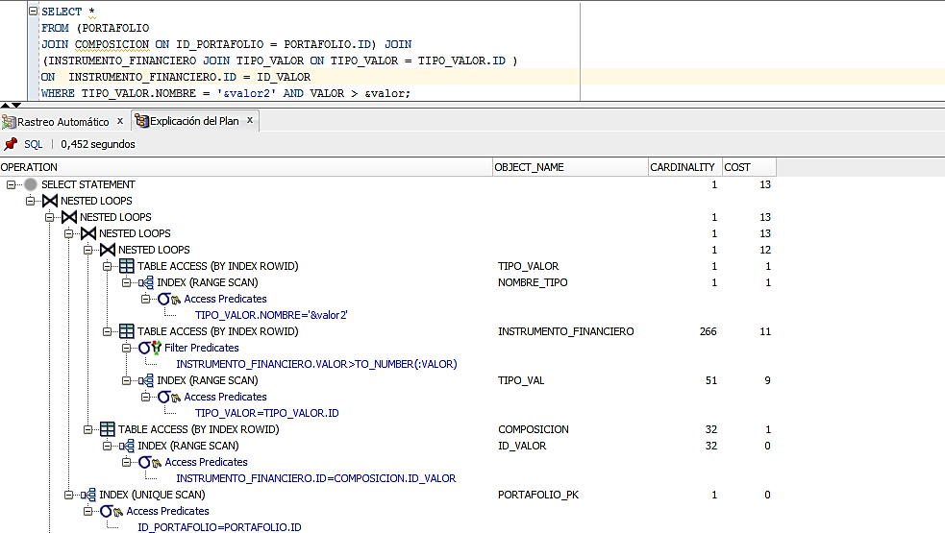

Slide 18
CONSULTAR VALORES 2

Slide 19
